Slide 1

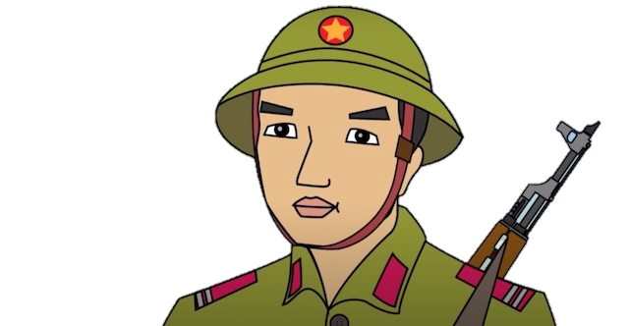
Tập đọc
Tập đọc
Bầm ơi
Bầm ơi
Tố Hữu
SGK/trang 130, 131
EduFive

Slide 2


- Đọc lưu loát, diễn cảm bài thơ với giọng trầm lắng, cảm xúc yêu thương mẹ của anh chiến sĩ quốc quân.
- Hiểu được ý nghĩa của bài thơ.

Slide 3


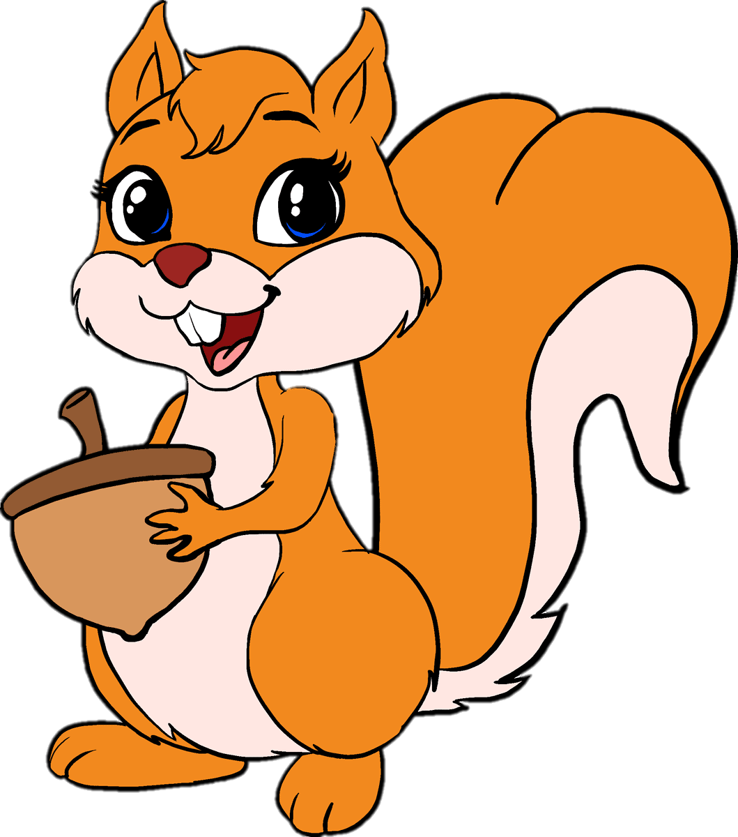
LUYỆN
ĐỌC

Slide 4

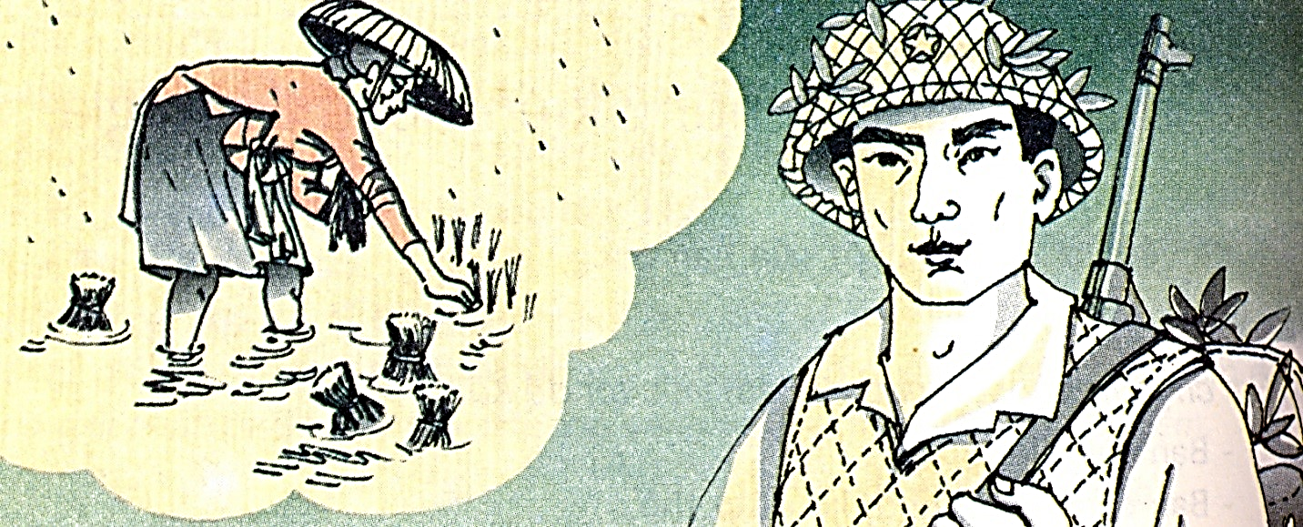
Bầm ơi
Mạ non bầm cấy mấy đon
Ruột gan bầm lại thương con mấy lần.
Mưa phùn ướt áo tứ thân
Mưa bao nhiêu hạt, thương bầm bấy nhiêu!
Bầm ơi, sớm sớm chiều chiều
Thương con, bầm chớ lo nhiều bầm nghe!
Con đi trăm núi ngàn khe
Chưa bằng muôn nỗi tái tê lòng bầm
Con đi đánh giặc mười năm
Chưa bằng khó nhọc đời bầm sáu mươi.
Con ra tiền tuyết xa xôi
Thương bầm yêu nước, cả đôi mẹ hiền.
Ai về thăm mẹ quê ta
Chiều nay có đứa con xa nhớ thầm…
Bầm ơi có rét không bầm?
Heo heo gió núi, lâm thâm mưa phùn
Bầm ra ruộng cấy bầm run
Chân lội dưới bùn, tay cấy mạ non
Đoạn 1
Đoạn 2
Tố Hữu

Slide 5








GIẢI NGHĨA TỪ
Khe:
đường nước chảy hẹp giữa hai vách núi hoặc sườn dốc.

Slide 6
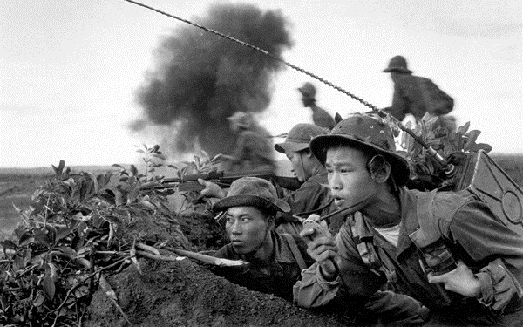
GIẢI NGHĨA TỪ
Tiền tuyến:
Tuyến trước, nơi trực tiếp chiến đấu với địch.

Slide 7
TÌM HIỂU
BÀI

Slide 8



Điều gì gợi cho anh chiến sĩ nhớ tới mẹ?
Anh nhớ hình ảnh nào của mẹ?
Cảnh chiều đông gió bấc như mưa phùn, lúc này các làng quê vào vụ cấy đông làm anh chiến sĩ chạnh lòng nhớ tới mẹ, thương mẹ phải vất vả lội ruộng bùn trong mưa gió rét buốt.

Slide 9
Tìm những hình ảnh so sánh thể hiện
tình cảm mẹ con thắm thiết, sâu nặng.
Mạ non bầm cấy mấy đon
Ruột gan bầm lại thương con mấy lần.
(Tình cảm của mẹ đối với con)
Mưa phùn ướt áo tứ thân
Mưa bao nhiêu hạt thương bầm bấy nhiêu
(Tình cảm của con đối với mẹ)
Những hình ảnh so sánh trên thể hiện tình cảm mẹ con thắm thiết, sâu nặng: mẹ thương con, con thương mẹ.

Slide 10
Anh chiến sĩ đã dùng cách nói như thế nào
để làm yên lòng mẹ?
Anh chiến sĩ dùng cách nói so sánh:
Con đi trăm núi ngàn khe
Chưa bằng muôn nỗi tái tê lòng bầm
Mưa phùn ướt áo tứ thân
Mưa bao nhiêu hạt thương bầm bấy nhiêu!
Ý anh muốn nói những việc con đang làm không sao sánh được với những vất vả, khó nhọc của mẹ nơi quê nhà, mẹ yên tâm, đừng lo nhiều cho con nữa.

Slide 11
Qua lời tâm tình của anh chiến sĩ,
em nghĩ gì về người mẹ của anh?
Lời tâm tình của anh chiến sĩ cho thấy người mẹ của anh là một phụ nữ Việt Nam tiêu biểu: chịu thương chịu khó, hiền hậu, rất mực yêu thương con.

Slide 12

Nội dung
Nội dung
Ca ngợi người mẹ và tình yêu con thắm thiết, sâu nặng giữa người chiến sĩ ở ngoài tiền tuyến với người mẹ tần tảo, giàu tình yêu thương con nơi quê nhà.

Slide 13
LUYỆN
ĐỌC
HAY

Slide 14
Bầm ơi
Bầm ơi
Ai về thăm mẹ quê ta
Chiều nay có đứa con xa nhớ thầm…
Bầm ơi có rét không bầm?
Heo heo gió núi, lâm thâm mưa phùn
Bầm ra ruộng cấy bầm run
Chân lội dưới bùn, tay cấy mạ non
Mạ non bầm cấy mấy đon
Ruột gan bầm lại thương con mấy lần.
Mưa phùn ướt áo tứ thân
Mưa bao nhiêu hạt, thương bầm bấy nhiêu!
Tố Hữu

Slide 15
LIÊN
HỆ

Slide 16
z
z
DẶN DÒ
Luyện đọc lại bài
Chuẩn bị bài sau: Út Vịnh

